Slide 1
大作业推荐题目列表
图书管理系统
人事管理系统
超市账目管理系统
学籍管理系统
教务管理系统
数据库图形化界面编程
……

Slide 2
图书管理系统
图书管理信息系统主要完成的内容包括：
1）数据输入部分：主要包括图书基本信息的录入、借阅人基本信息的录入、用户基本信息的录入。
2）数据输出部分：主要是各种统计查询，包括：根据图书信息（如书名、作者、出版社等）查阅图书及其借阅信息、统计输出图书类型比例等。

Slide 3
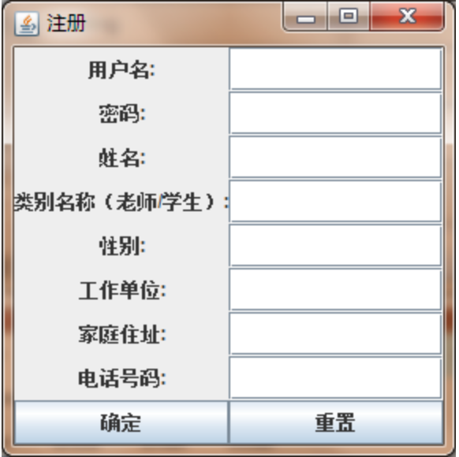
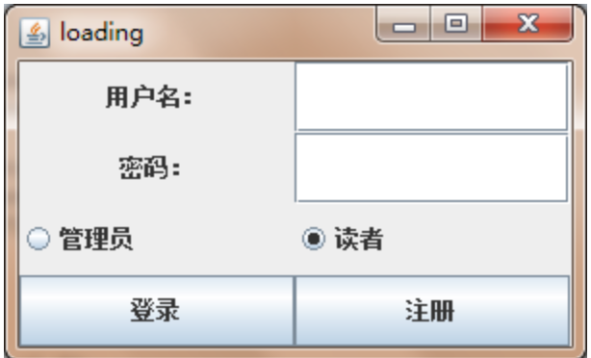
登录界面： 注册界面：

Slide 4
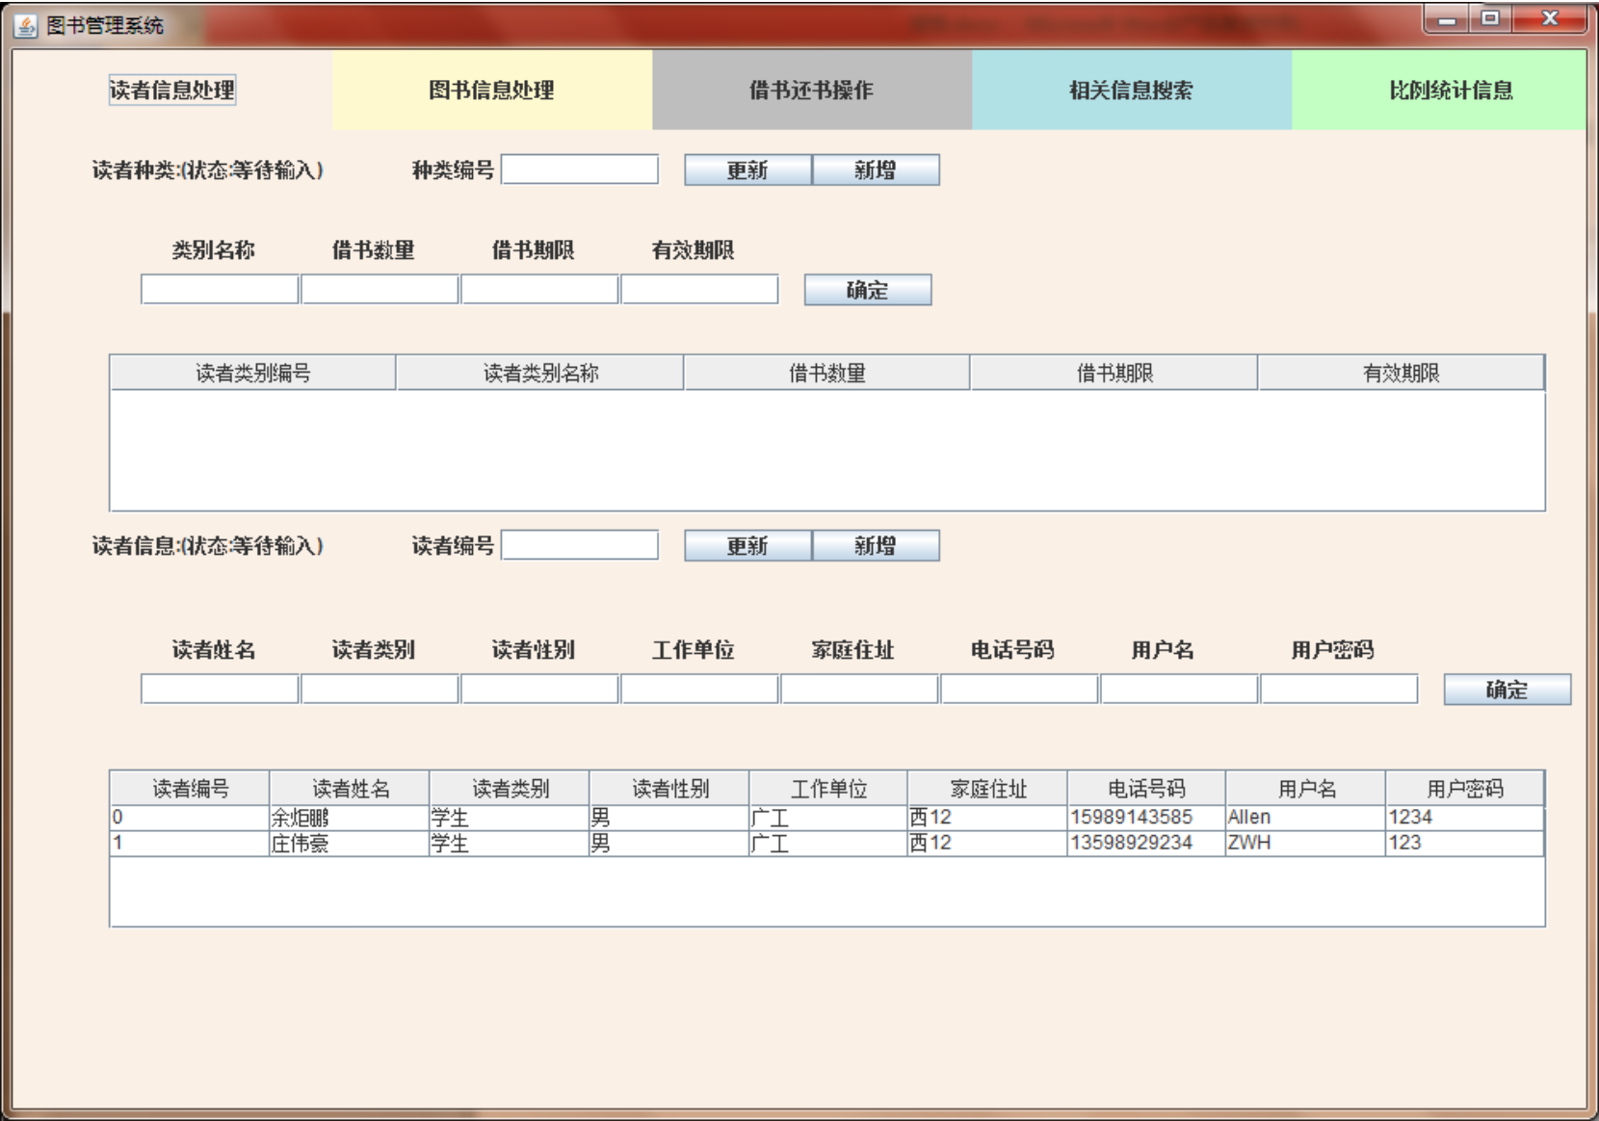

Slide 5
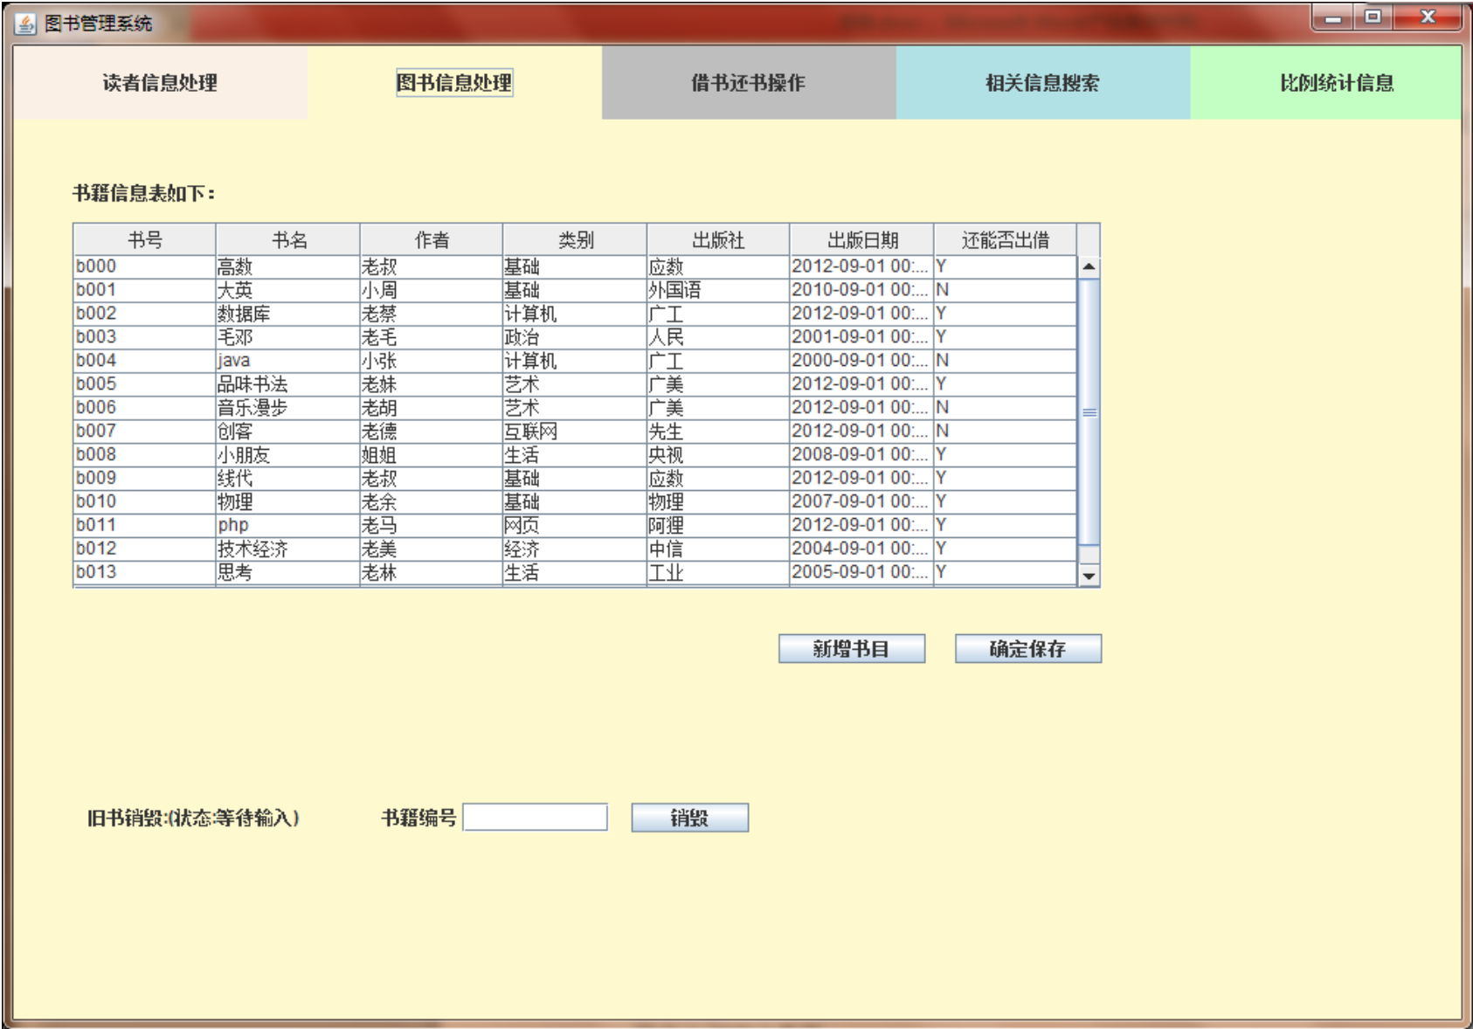
图书管理系统

Slide 6
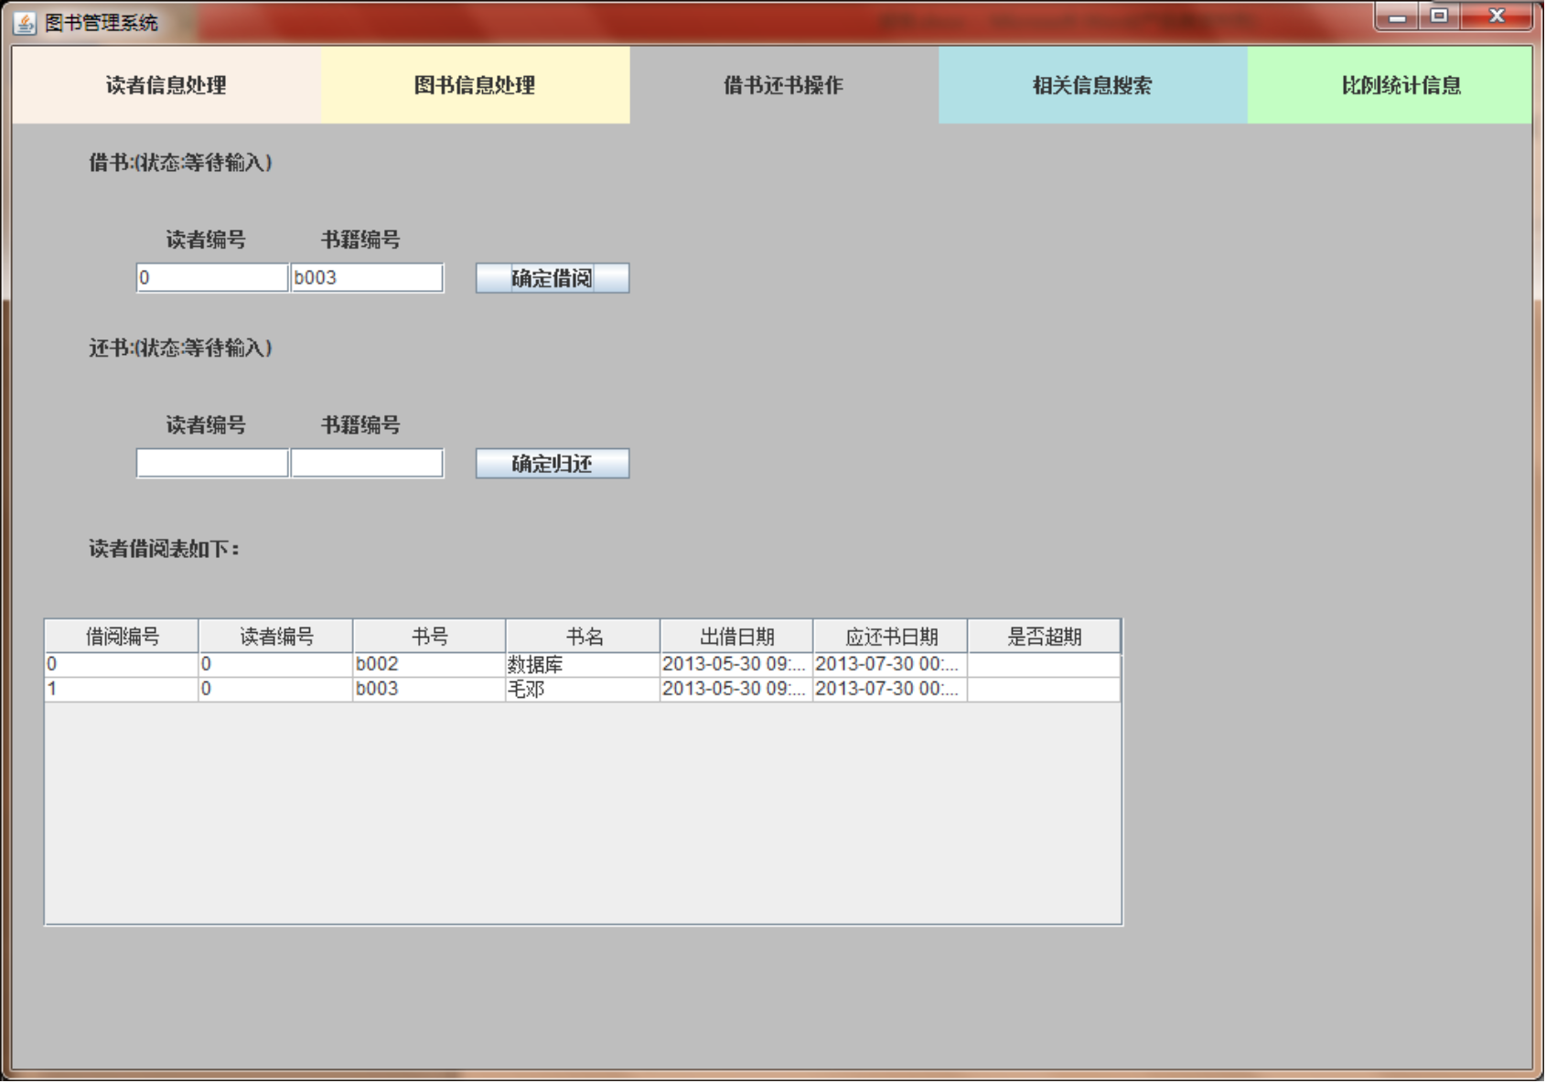
图书管理系统

Slide 7
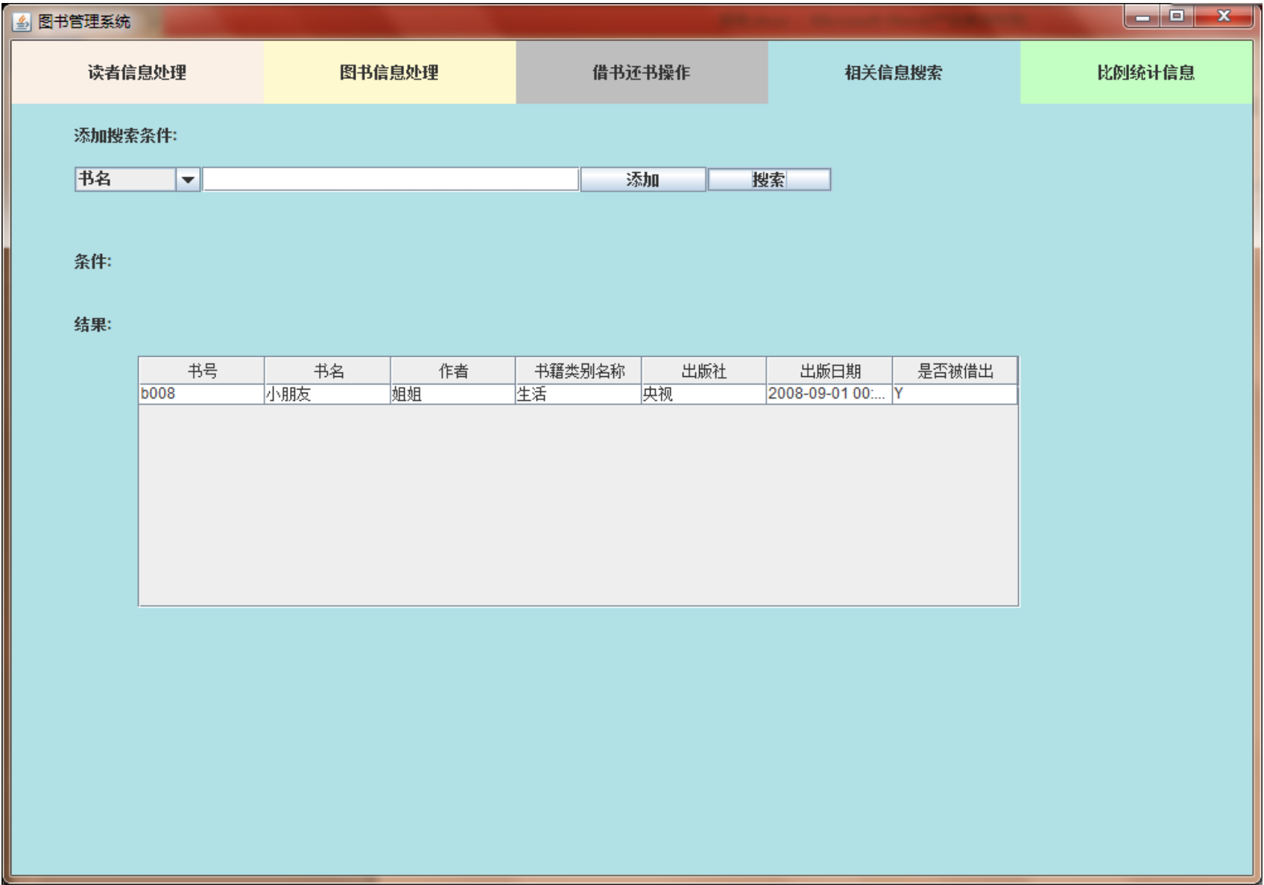
图书管理系统

Slide 8
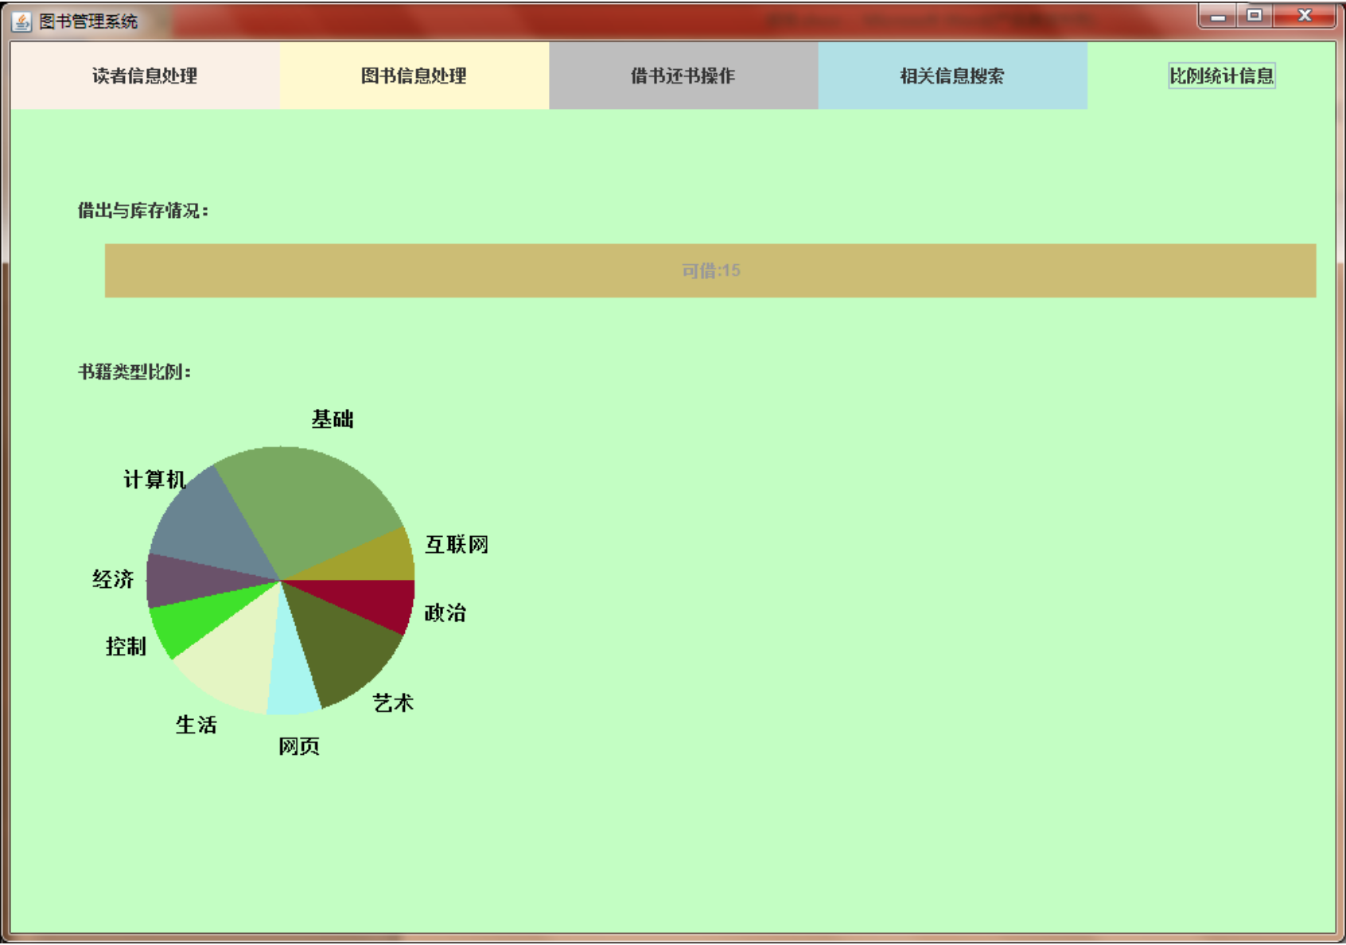
图书管理系统

Slide 9
数据库图形化界面编程
展示数据库中的表
展示选中表的内容
提供对表进行增删查改的功能

Slide 10
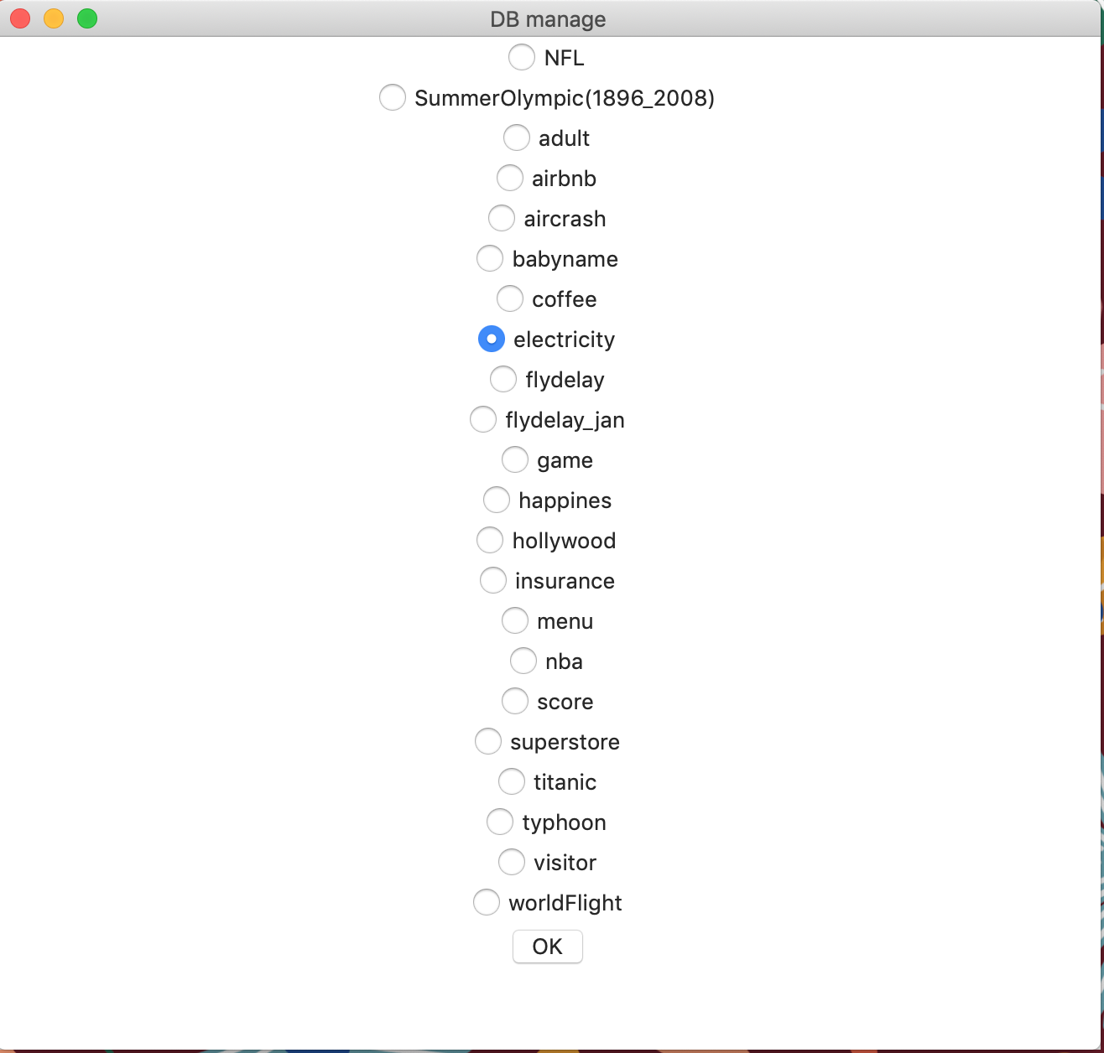
展示数据库中的表

Slide 11
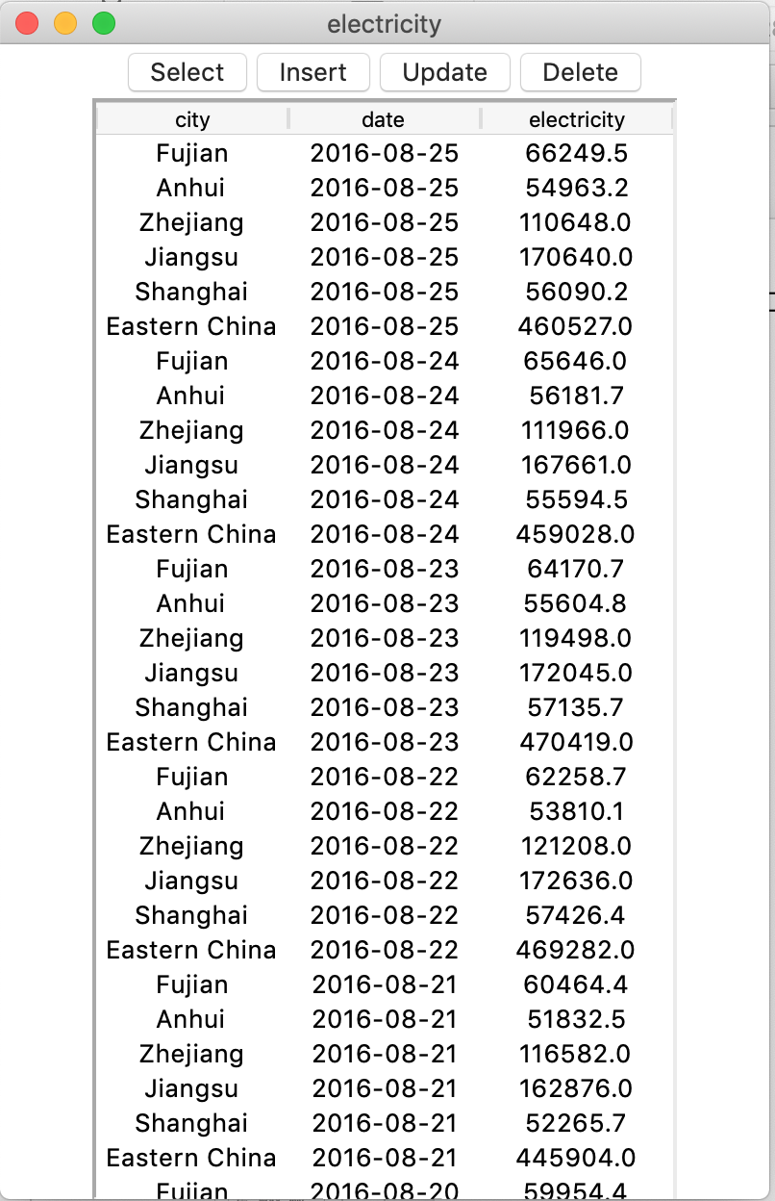
展示选中表的内容

Slide 12
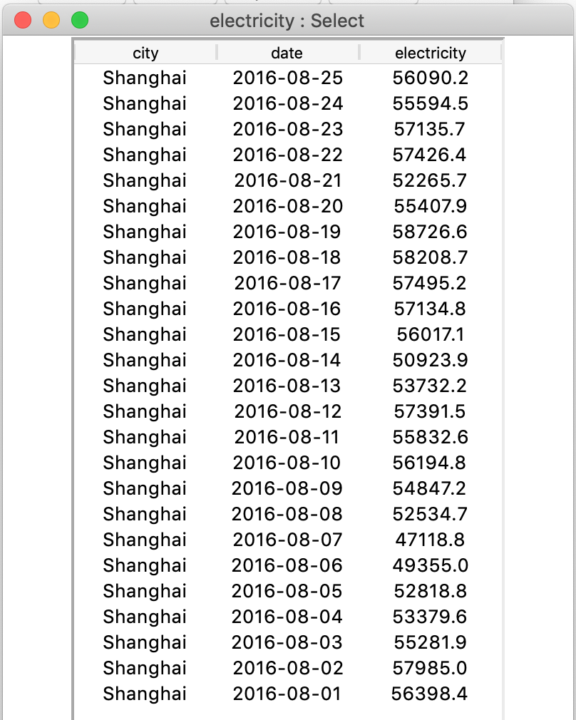
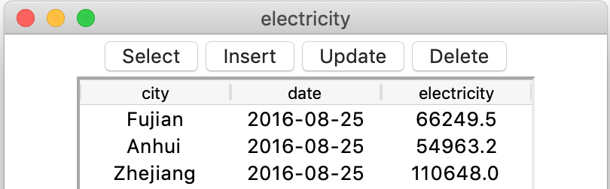
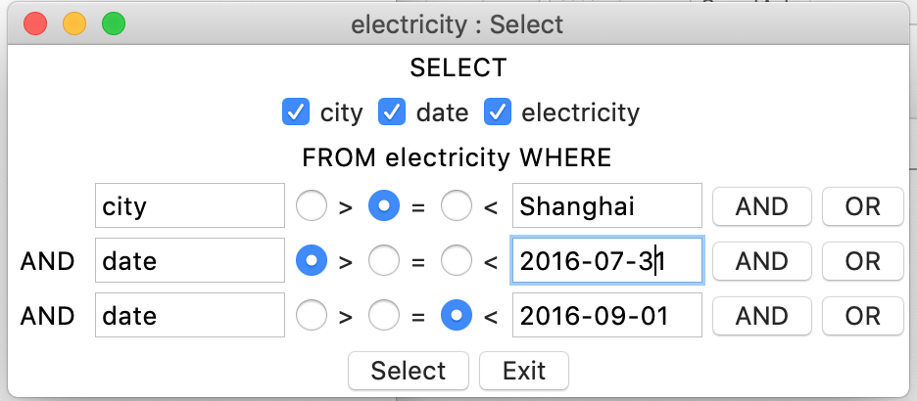
提供对表进行增删查改的功能：Select

Slide 13
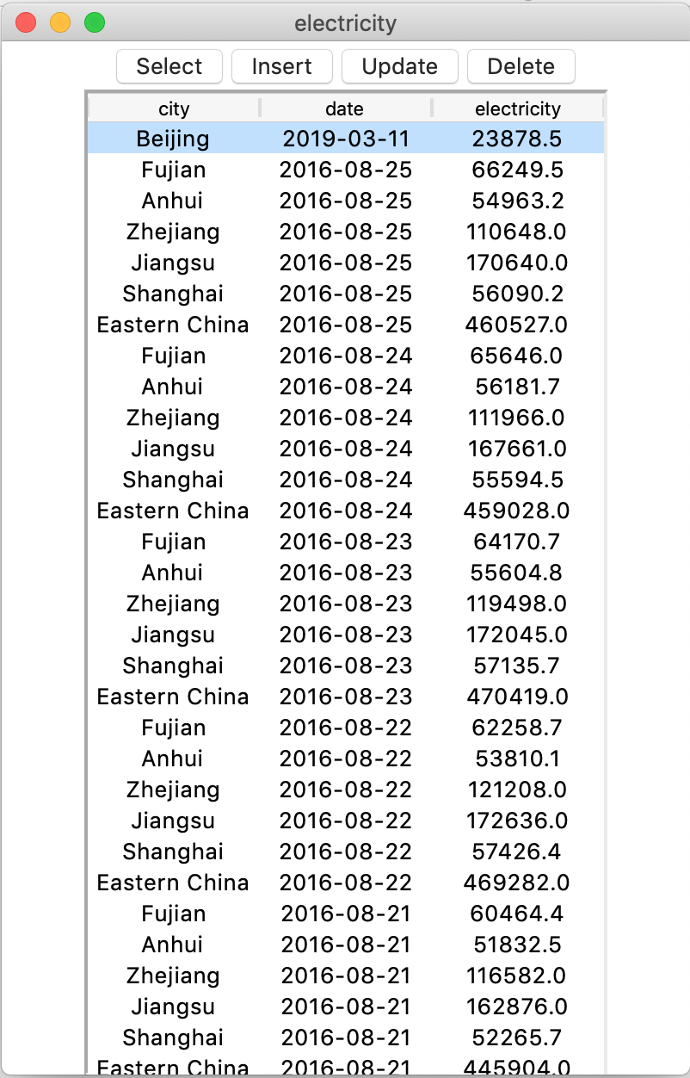
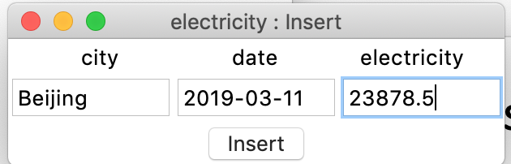
提供对表进行增删查改的功能：Insert

Slide 14
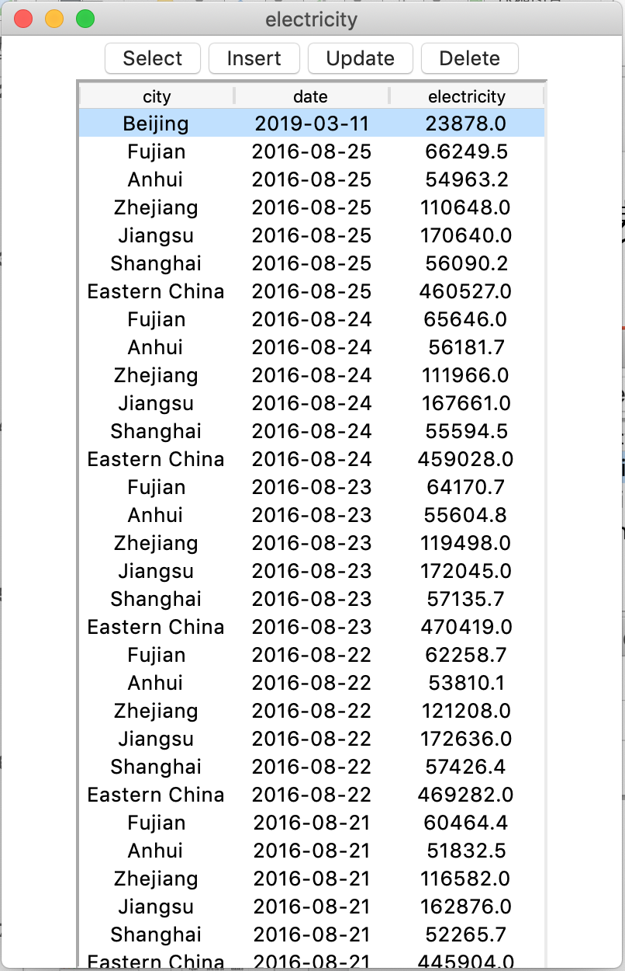
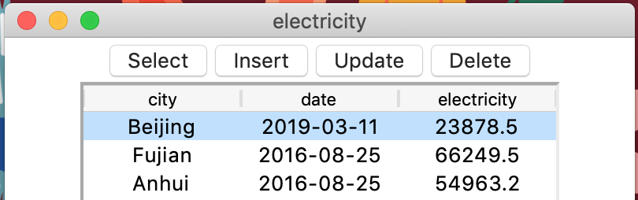
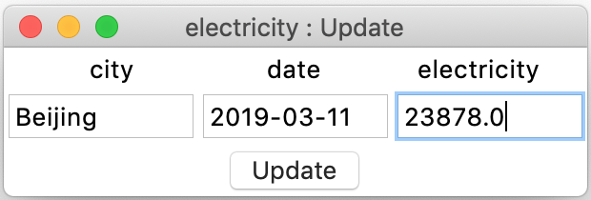
提供对表进行增删查改的功能：Update

Slide 15
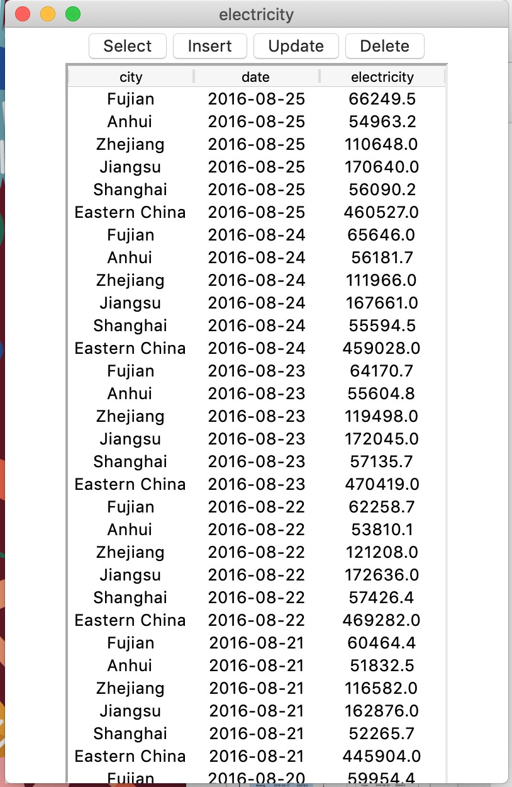
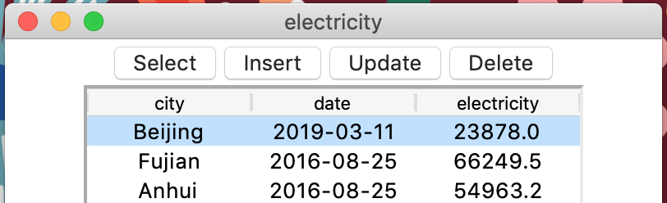
提供对表进行增删查改的功能：Delete

Slide 16
Question?

